Slide 1
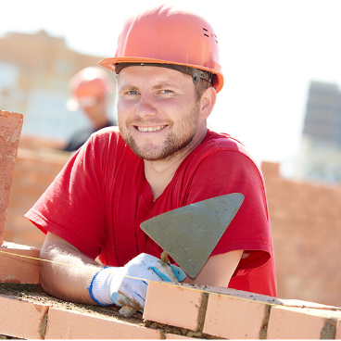
МДК 05.01 Производство работ по профессии 12680 КАМЕНЩИК
08.02.01 Строительство и эксплуатация зданий и сооружений
Кладка из бетонных и природных камней правильной формы
ГБПОУ «КПК имени С.В.Хохрякова»
Преподаватель Е.В.Калмыкова

Slide 2
Каменная кладка – это конструкция, состоящая из камней уложенных на строительном растворе в определенном порядке.
Каменная кладка предназначена для восприятия своего веса и веса других конструкций, а также выполнять тепло- и звукоизоляционные функции.
Каменную кладку выполняют на глиняном, гипсовом, цементном или известковом растворе.
Каменная кладка выполняется из естественных и искусственных камней.

Slide 3
Наибольшее распространение в строительстве получили искусственные камни, имеющие правильную форму и изготавливаемые на специализированных заводах. Из искусственных камней выполняются следующие виды кладок: мелкоблочная из легкобетонных и керамических камней, а также из крупных бетонных и кирпичных блоков.

Slide 4
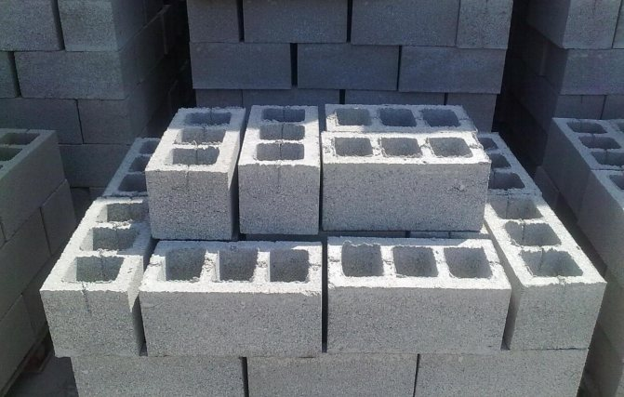
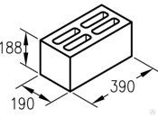
Шлакобетон
Масса 14…25кг

Slide 6
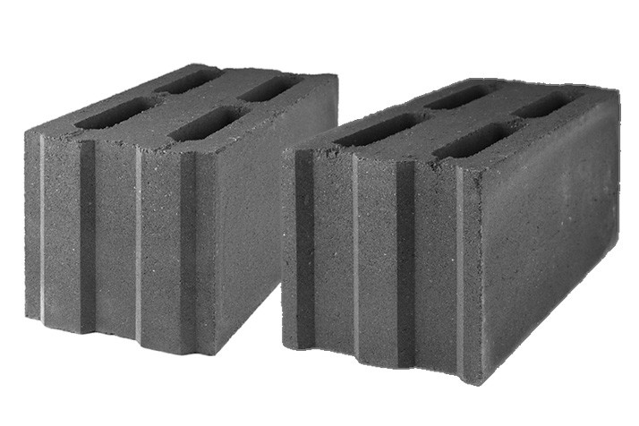
Бетонные стеновые блоки

Slide 7
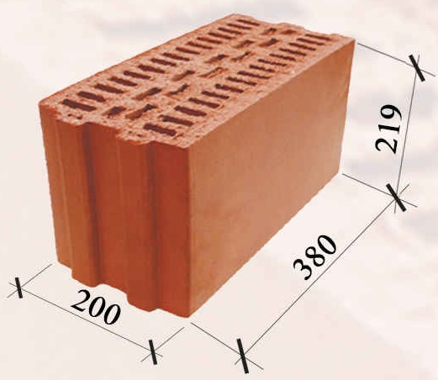
Керамические камни

Slide 8
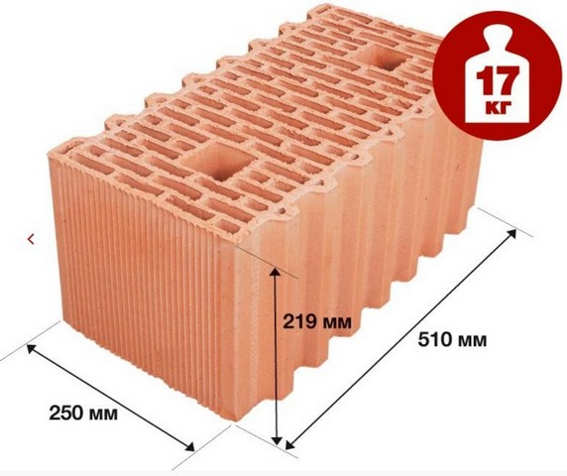
Керамические камни

Slide 9
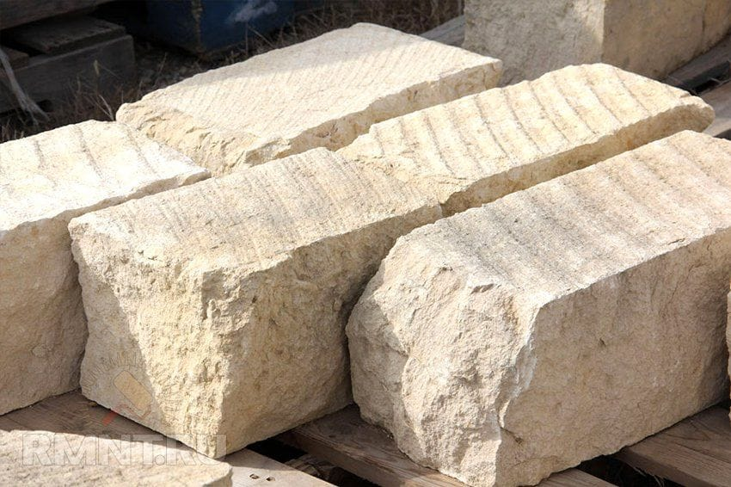
Природные камни
Пиленый известняк

Slide 10
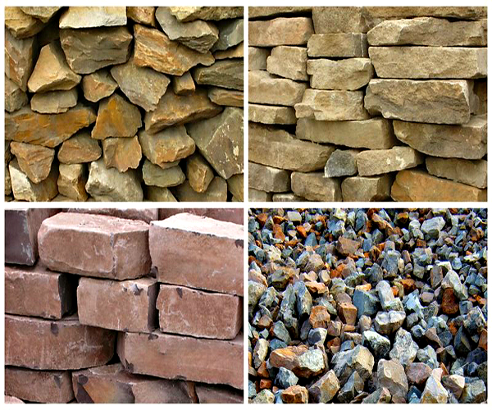
Камень строительный натуральный

Slide 20
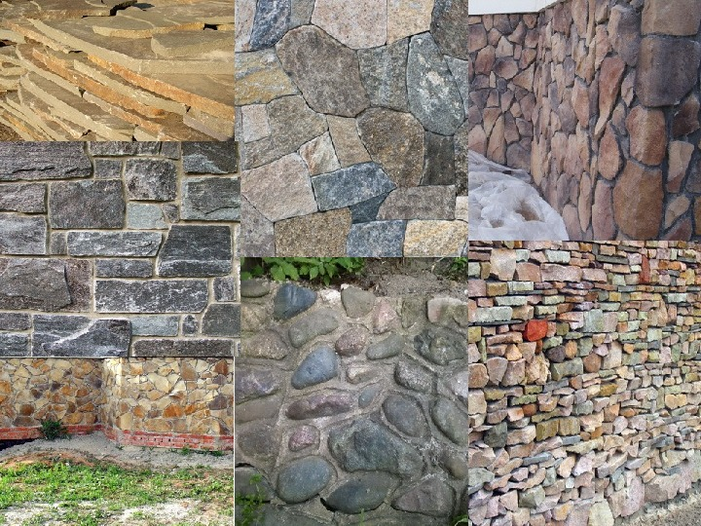

Slide 22
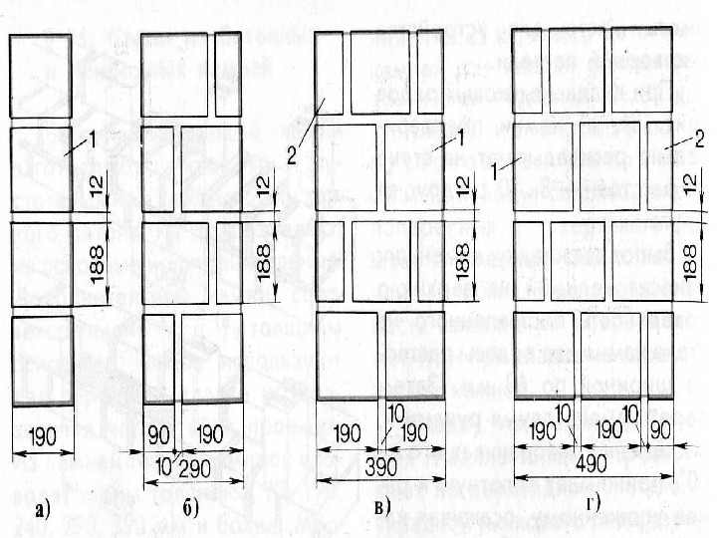

Slide 23
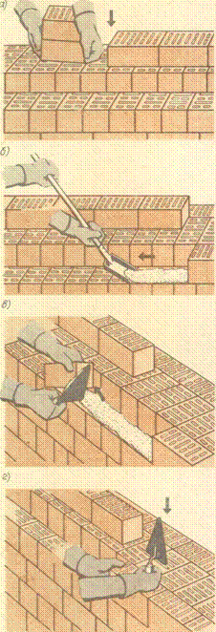
Кладка внутренней ложковой версты а — раскладка камня;
б — подготовка растворной постели;
в — нанесение раствора на тычковую грань камня;
г — осаживание камня

Slide 24
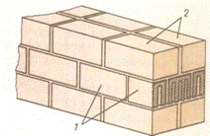
Перевязка кладки из бетонных камней
1 – продольные половинки, 2 — целые камни

Slide 25
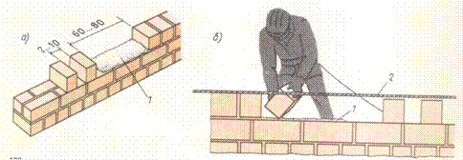
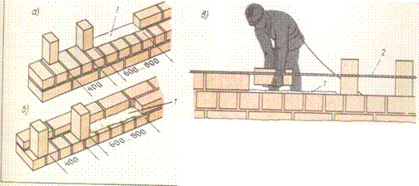
Кладка тычкового ряда
Кладка ложкового ряда

Slide 26
Естественные камни неправильной формы (бут) и бетонная смесь используются в бутобетонной кладке, которая применяется для возведения фундаментов промышленных, гидротехнических и сельскохозяйственных зданий и сооружений. Бутовая кладка делается из таких же камней на растворе. В последнее время бутовая кладка заменяется сборными или монолитными железобетонными конструкциями бутобетоном, а в типовых проектах для промышленного и гражданского строительства больше не предусматривается.
Природные камни правильной формы (из гранита, песчаника, плотно­го известняка и др.), полученные путем обтески, применяются преимущественно для кладки опор мостов, набережных, пролетных строений арочных мостов и труб под насыпями, а пиленые камни (из туфа, ракушечника и др.) - для кладки и облицовки стен зданий высотой до пяти этажей.

Slide 31
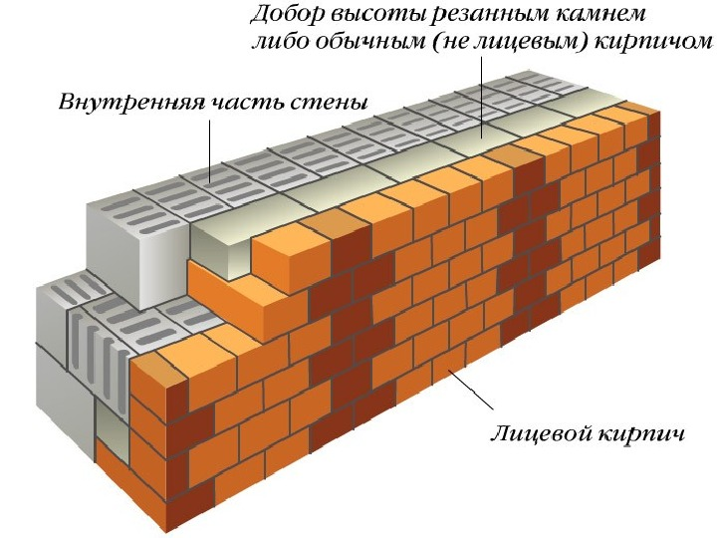

Slide 33
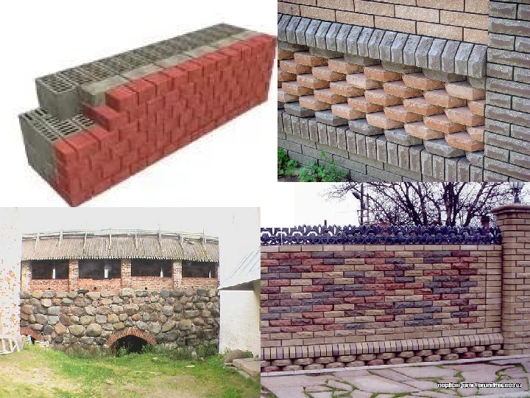

Slide 35
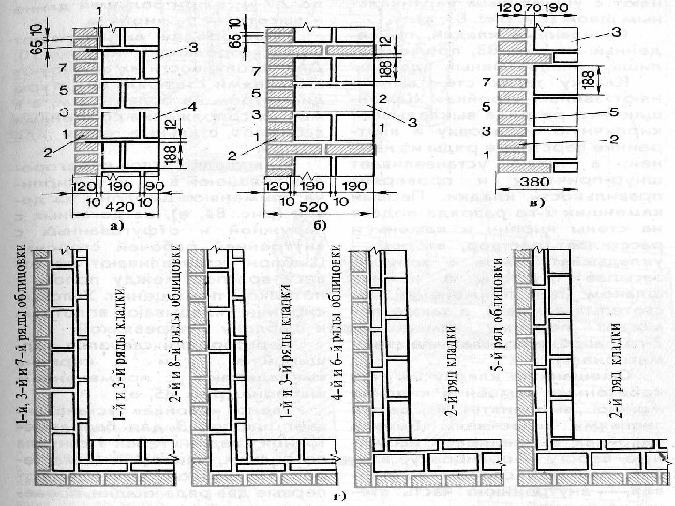

Slide 37
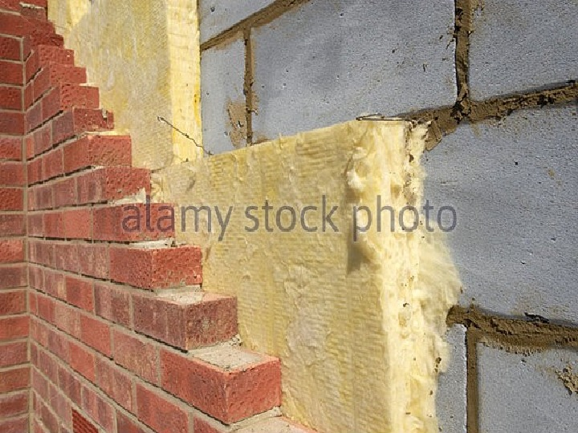

Slide 39
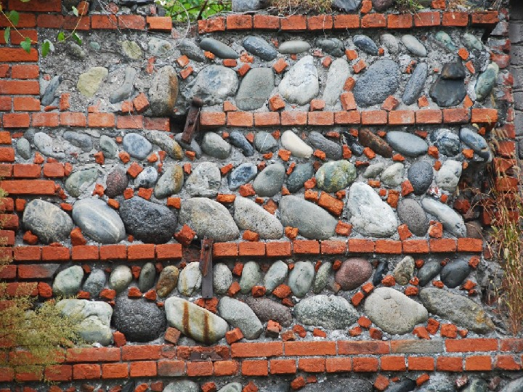

Slide 41
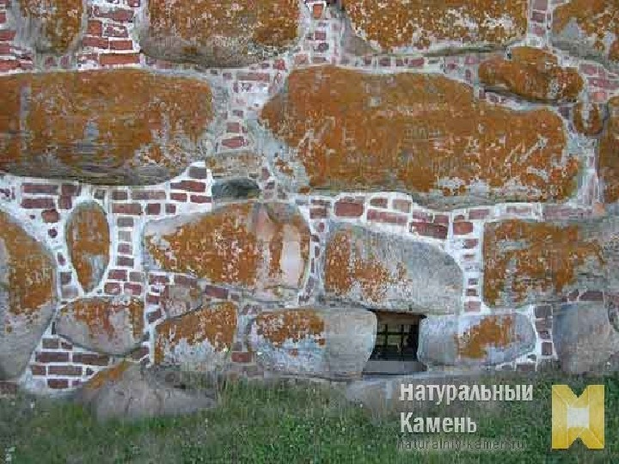

Slide 42
СПАСИБО
ЗА ВНИМАНИЕ!

